Slide 1


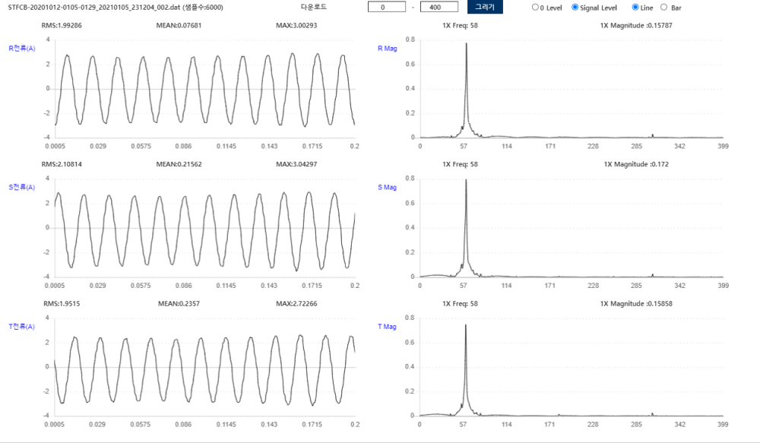
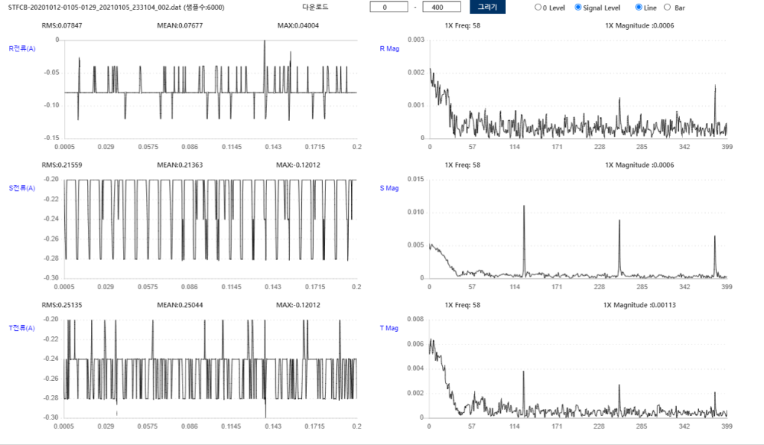
대전 도시철도공사 : 모터 센서 데이터
1. 모터 센서 데이터
1. 전류 센서
1.1. 센서 종류 : 벨트느슨함 2.2kW #2-1
: STFCB-20201012-0105-0129
(대전역, 종점공조실, R-EF-05, 화장실 배기)
수집 | 정제 | 라벨링 | 데이터
STFCB-20201012-0105-0129_20210105_231204_002.dat | 정상 (동작) | STFCB-20201012-0105-0129_20210105_231204_002.csv
STFCB-20201012-0105-0129_20210105_233104_002.dat | 비정상 (비동작) | STFCB-20201012-0105-0129_20210105_233104_002.csv
Copyright(C) 2015~ SC Solution Co., Ltd.
All Rights Reserved

Slide 2

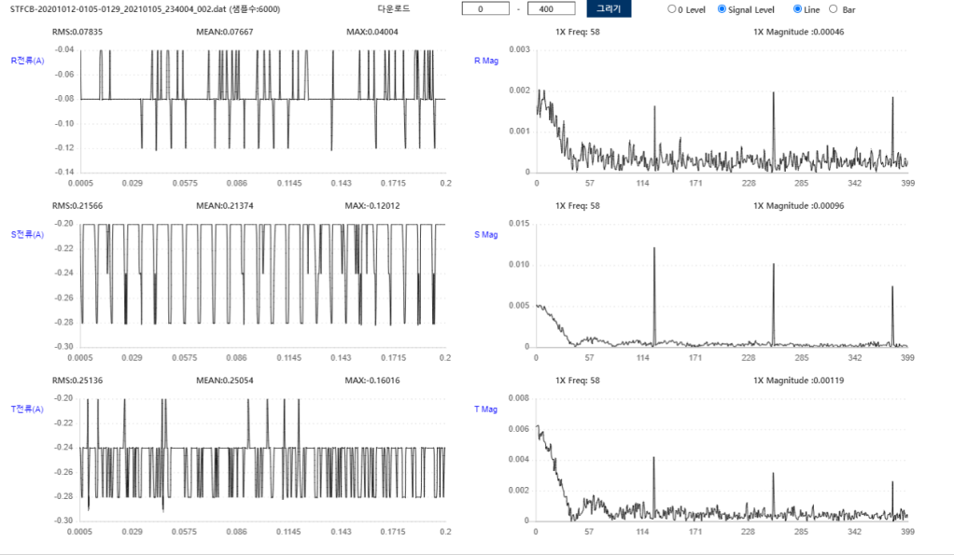
대전 도시철도공사 : 모터 센서 데이터
1. 모터 센서 데이터
1. 전류 센서
1.1. 센서 종류 : 벨트느슨함 2.2kW #2-2
: STFCB-20201012-0105-0129
(대전역, 종점공조실, R-EF-05, 화장실 배기)
수집 | 정제 | 라벨링 | 데이터
STFCB-20201012-0105-0129_20210105_231304_002.dat | 정상 (동작) | STFCB-20201012-0105-0129_20210105_231304_002.csv
STFCB-20201012-0105-0129_20210105_234004_002.dat | 비정상 (비동작) | STFCB-20201012-0105-0129_20210105_234004_002.csv
Copyright(C) 2015~ SC Solution Co., Ltd.
All Rights Reserved

Slide 3

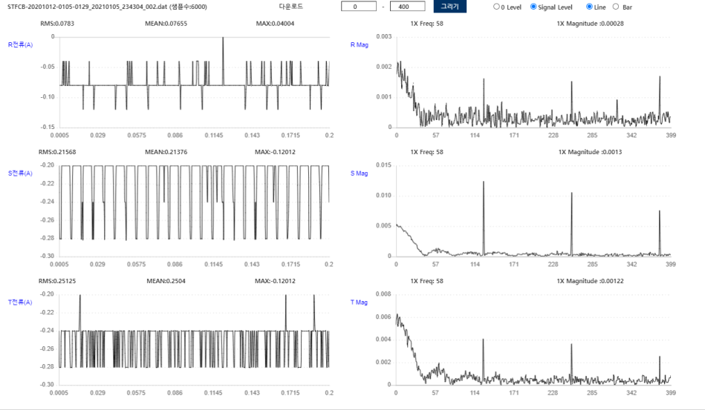
대전 도시철도공사 : 모터 센서 데이터
1. 모터 센서 데이터
1. 전류 센서
1.1. 센서 종류 : 벨트느슨함 2.2kW #2-3
: STFCB-20201012-0105-0129
(대전역, 종점공조실, R-EF-05, 화장실 배기)
수집 | 정제 | 라벨링 | 데이터
STFCB-20201012-0105-0129_20210105_231504_002.dat | 정상 (동작) | STFCB-20201012-0105-0129_20210105_231504_002.csv
STFCB-20201012-0105-0129_20210105_234304_002.dat | 비정상 (비동작) | STFCB-20201012-0105-0129_20210105_234304_002.csv
Copyright(C) 2015~ SC Solution Co., Ltd.
All Rights Reserved

Slide 4

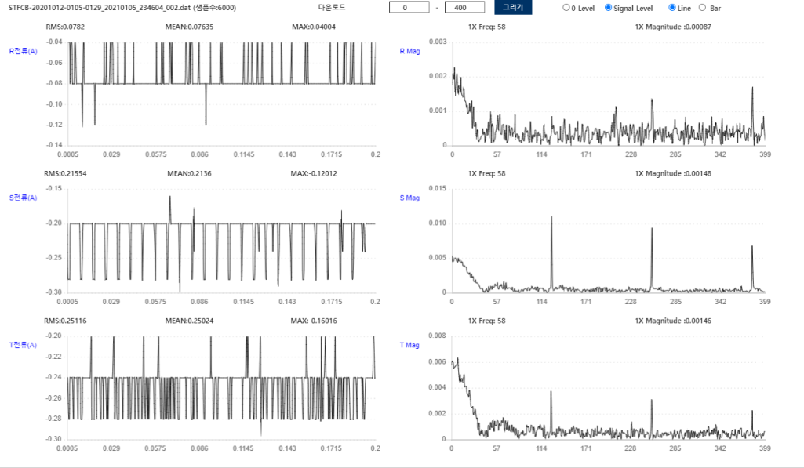
대전 도시철도공사 : 모터 센서 데이터
1. 모터 센서 데이터
1. 전류 센서
1.1. 센서 종류 : 벨트느슨함 2.2kW #2-4
: STFCB-20201012-0105-0129
(대전역, 종점공조실, R-EF-05, 화장실 배기)
수집 | 정제 | 라벨링 | 데이터
STFCB-20201012-0105-0129_20210105_231604_002.dat | 정상 (동작) | STFCB-20201012-0105-0129_20210105_231604_002.csv
STFCB-20201012-0105-0129_20210105_234604_002.dat | 비정상 (비동작) | STFCB-20201012-0105-0129_20210105_234604_002.csv
Copyright(C) 2015~ SC Solution Co., Ltd.
All Rights Reserved

Slide 5
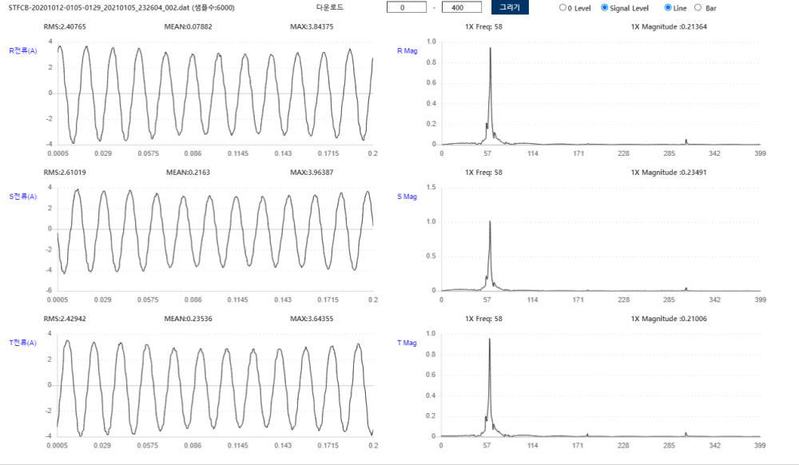
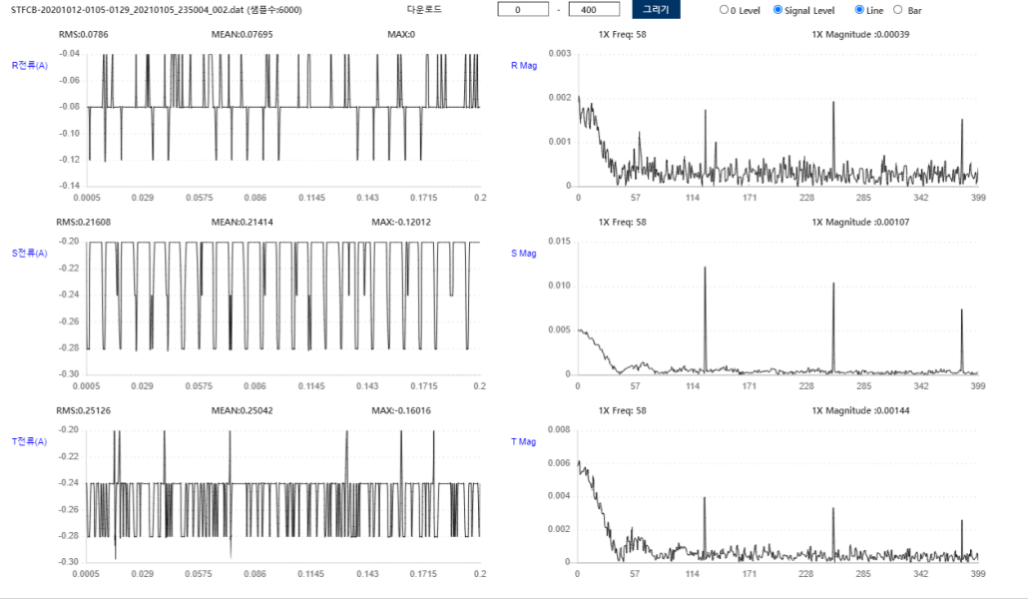
대전 도시철도공사 : 모터 센서 데이터
1. 모터 센서 데이터
1. 전류 센서
1.1. 센서 종류 : 벨트느슨함 2.2kW #2-5
: STFCB-20201012-0105-0129
(대전역, 종점공조실, R-EF-05, 화장실 배기)
수집 | 정제 | 라벨링 | 데이터
STFCB-20201012-0105-0129_20210105_232604_002.dat | 정상 (동작) | STFCB-20201012-0105-0129_20210105_232604_002.csv
STFCB-20201012-0105-0129_20210105_235004_002.dat | 비정상 (비동작) | STFCB-20201012-0105-0129_20210105_235004_002.csv
Copyright(C) 2015~ SC Solution Co., Ltd.
All Rights Reserved

Slide 6

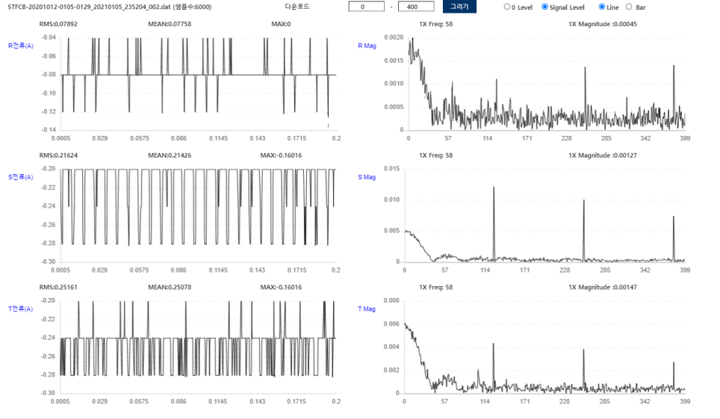
대전 도시철도공사 : 모터 센서 데이터
1. 모터 센서 데이터
1. 전류 센서
1.1. 센서 종류 : 벨트느슨함 2.2kW #2-6
: STFCB-20201012-0105-0129
(대전역, 종점공조실, R-EF-05, 화장실 배기)
수집 | 정제 | 라벨링 | 데이터
STFCB-20201012-0105-0129_20210105_232704_002.dat | 정상 (동작) | STFCB-20201012-0105-0129_20210105_232704_002.csv
STFCB-20201012-0105-0129_20210105_235204_002.dat | 비정상 (비동작) | STFCB-20201012-0105-0129_20210105_235204_002.csv
Copyright(C) 2015~ SC Solution Co., Ltd.
All Rights Reserved

